Slide 1

Chào mừng các cô
về dự giờ lớp nhà trẻ

Slide 2
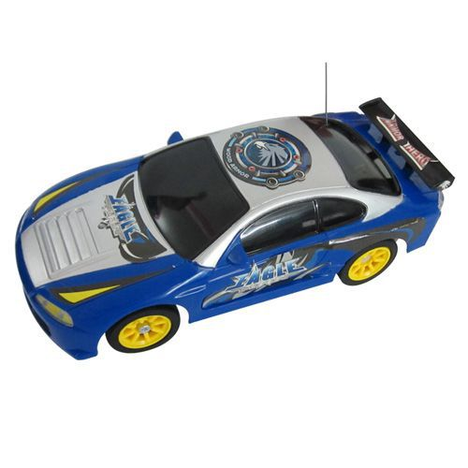
Một xe

Slide 3
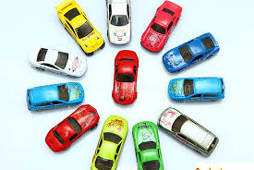
Nhiều xe

Slide 4
Một Xe Nhiều xe

Slide 5

Một bóng bay

Slide 6

Nhiều bóng bay

Slide 7
Một bóng bay Nhiều bóng bay

Slide 8
Chúc các cô vui khỏe

